Slide 1


מסע חינוכי המועצה האזורית עמק יזרעאל
מתווה יישומי למערכת החינוך

Slide 2
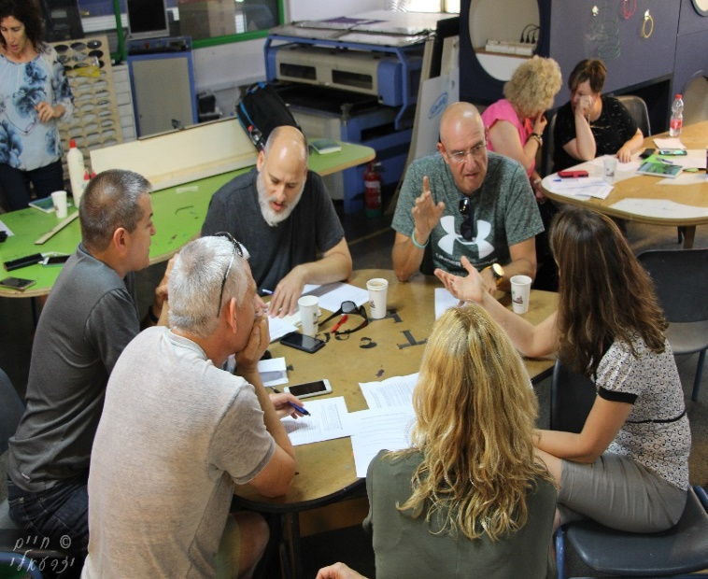
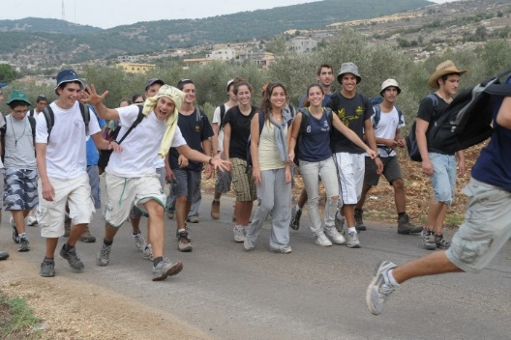



שלב שלישי: 2020 ואילך
הקמת מנהלת רשותית משותפת וצוותי עבודה משותפים ליישום החזון
שלב שני: 2019/20
פנים מועצתי – חיבור ארגוני בין החינוך הפורמאלי והלא פורמאלי
שלב ראשון: 2018/20
למידה, חקר, עיצוב חזון, עיצוב תמונת עתיד
סדנאות לבעלי תפקידים
צוות המנהלת
בהובלת צוות מועצתי
בהובלת מנהלת אגף חינוך עם ד"ר גדי ביאליק וצוותו
הסיפור שלנו בעמק

Slide 3


המשתתפים במסע
הנהלת המועצה ועובדיה
אנשי אקדמיה
משרד החינוך
נציגי ציבור
צוותי חינוך
שאלת מסע: כיצד תראה המערכת בעוד 5 שנים?
מגמות חברתיות המאפיינות את עמק יזרעאל:
עלייה בחשיבות המימוש העצמי וריבונות היחיד על עצמו
התערערות הזהות המשותפת, הרשתית, המזינה את האדם כייצור חברתי ומהווה עבורו עוגן ערכי

Slide 4

סיבות היציאה למסע
חלפו 10 שנים מגיבוש התכנית האסטרטגית הקודמת
קורים מהלכים מרתקים, בארץ ובעולם
אמונה במערכת הציבורית והצורך בחיזוקה
רצון לדיאלוג עם תושבים ותיקים וחדשים, אנשי חינוך ומובילי קהילות ושאיפה להמשיך להיות מערכת מובילה!
מה קרה במסע עד כה?
ביקרנו במקומות מעוררי השראה ונפגשנו עם אנשי רוח וחזון, שהובילו תהליכי חינוך משמעותיים
עיבדנו את החוויות שחווינו, העלנו דילמות וגיבשנו חזון
מתוך החזון גיבשנו תמונת עתיד וסט ערכים למימוש החזון
הגדרנו עקרונות חינוכיים
קיימנו סדנאות ומפגשי למידה למנהלים
הקמנו מרחבי למידה חדשניים במוסדות החינוך m21

Slide 5

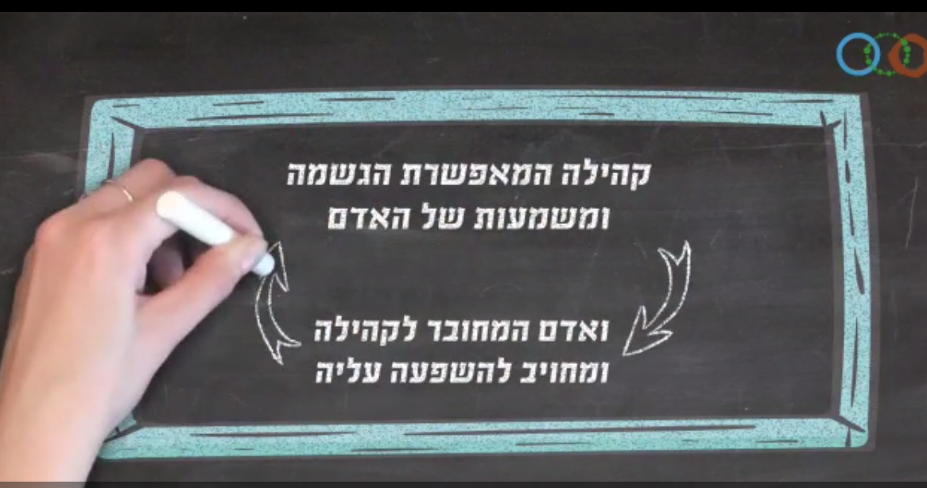
0000
תוצרים של השלב הראשון במסע:
חזון
עיצוב דמות הבוגר היזרעאלי
הרגליים בקרקע והראש בשמים
ערכים מובילים:
כבוד לאחר, תחושת שייכות ואחריות, מיצוי יכולת, פיתוח כישורים, שמירה על ייחודיות, שמירה על יחסים וקשר

Slide 6





העקרונות החינוכיים שלנו למימוש החזון:
מוסדות חינוך
המהווים תחושה של בית
מבוגר משמעותי
מאפשר ומצמיח
רשת
מרחב ליצירה משותפת
בחירה
משמעות ואחריות
יש להחזיק במערכת החינוך את המתח בין מורשת העבר של העמק, לבין ההתחדשות והמציאות המשתנה בהווה ובעתיד

Slide 7

קולות ששמענו בשטח ונקודות שעלו במסע החינוכי יצאנו לשלב שני: חיבור פיסי וארגוני בין החינוך הפורמאלי לחינוך החברתי החיבור כלל : מיפוי במטרה להקשיב לשטח ולהבין את היקפי הפעילות מינוי מנהל במועצה לתכלול וקידום הנושא חיבור המחלקות לנושא

Slide 8
מהמיפוי שנעשה עלה כי:
החינוך החברתי במועצה האזורית עמק יזרעאל נותן שירות ל- 10,000 ילדים ונוער בגילאים א'-יב'
המועצה מציבה את הנושא במקום מאוד גבוה- יש חזון ואסטרטגיה לכל מחלקה
תקציב החינוך החברתי במועצה עומד על כ- 25 מליון ש"ח בשנה
התחום החברתי אינו מוגדר כאגף או כיחידה ארגונית אחרת (הוא מבוזר במחלקות/אגפים שונים), אין מנהל לתחום וחלוקת העבודה פונקציונאלית עם הכוונה חלקית/נקודתית. מצב זה פוגע ביעילות של "ייצור" השירותים וצריכתם
תהליכי העבודה שלנו מכוונים שירות/קהילה בעוד שעל מנת להגשים את החזון יש לאמץ תהליכי עבודה מכוונים ילד/ה ונער/ה, המבוססים על תהליך של מיפוי וזיהוי צרכים ובניית תוכניות עבודה מבוססות צרכים
החינוך הפורמאלי והחינוך החברתי היו עצמאיים, ללא חיבור למבנה הארגוני וללא תהליכי עבודה מסודרים
תהליך העבודה עם בתי הספר מאופיין בפרויקטים/אירועים נקודתיים ביוזמת המועצה ובהפעלתה ולא שיח בין שותפים בעלי אינטרסים זהים וחשיבה מערכתית לקידום הנוער. בית הספר נהנה מההיצע, אך מתייחס למועצה כספק שירותים ולחלק מהשירותים

Slide 9

היעד שהצבנו: הטמעת עבודה חינוכית מערכתית ושיפור השירות עבור ילדים ונוער חיבור ויצירת שותפות אמיתית עם בתי הספר, לקידום מטרות משותפות הסתכלות על הילד הבודד ומגוון צרכיו ערבוב המערכות, תוך סנכרון וחיבור בינהן

Slide 10

התועלות שצפויה מהמהלך:
שיפור השירות בתחום
מתן מענה לכל ילד/ה נער/נערה על ידי הגברת ההתאמה,
והעידוד ליזמות בקרב הילדים והנוער
שיפור תהליכי הניהול והעבודה במועצה
ייעול השימוש במשאבים ומינופם למימוש המטרות
יצירת שפה משותפת ומסרים אחידים בתחום החינוך החברתי
האיחוד יאפשר ליהנות מהתועלות שבגודל ולקדם נושאים
הגברת שיתופי הפעולה בתוך המועצה, עם הקהילה ובתי ספר ועם גורמים חיצוניים

Slide 11

שלב שלישי: בניית "מנהלת חינוך"
מובילה ומתכללת שעובדת במשותף, בלי אגו ומחיצות, במטרה להגיע לכל נער/ה בעמק תוך יצירת "שפה" אחת " וכיוון משותף
פעולות נדרשות:
יצירת המשכיות לעבודה על פי העקרונות שעלו במסע החינוכי
הקמת צוותי עבודה משותפים לבתי הספר, המועצה והיישובים
בניית מבנה אירגוני ותפיסת הפעלה לכלל מערכת החינוך של המועצה ותכלול התחומים/נושאים שיהיו בתוך "מנהלת החינוך"
בניית צוותי עבודה וממשקי עבודה אפקטיביים ומשותפים ובניית תכניות עבודה משותפות

Slide 12
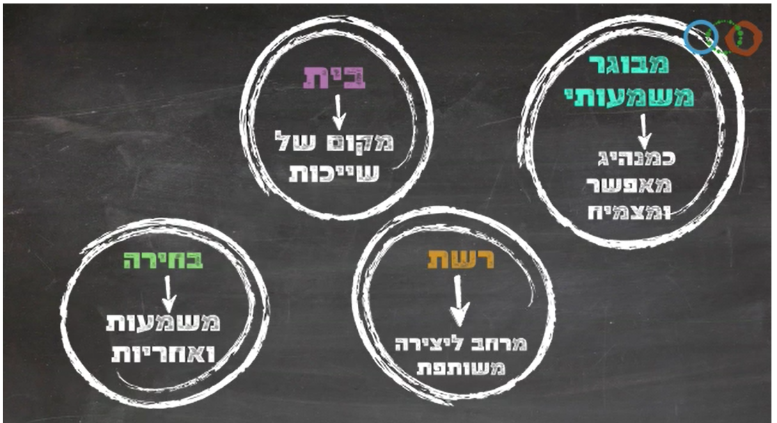

מנהלת חינוך רשותית
אגף חינוך
מנהלי בתי הספר
צוות גיל רך
בהובלת
מורן ורטהיים
צוות בניית מודל יישובי בהובלת
לילך כהני ויאיר אודם
צוות יזמות וחדשנות
חינוכית
בהובלת
דליה אייל
צוות מיפוי ומוסדות
בהובלת
יפתח גיא
מרחב התשתיות החינוכיות יהיה על בסיס עקרונות המסע
צוות משפחות מיוחדות
בהובלת
ליאת בן משה ורון שיזף
צוות חינוך לקיימות
בהובלת
אסי אליה
הכשרות ופיתוח מנהלי בתי ספר מורים וגננות
בהובלת
יפתח גיא
צוות מניעת התנהגויות סיכוניות
בהובלת
נטלי פאר

Slide 13
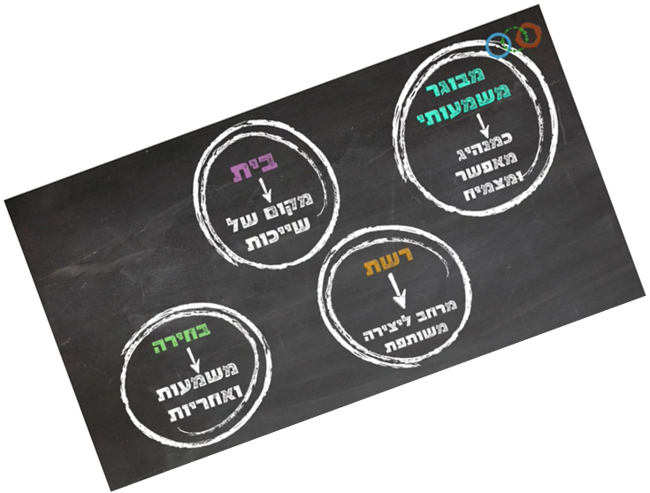

דוגמה לסוגיות שיעלו בצוות מיפוי ומוסדות
אגף חינוך
שאלות שיידונו לאור נתוני התחזית הדמוגרפית המעודכנת ולאור עקרונות המסע
בית ספר תיכון רביעי בעמק
חשיבה על בתי הספר התיכוניים הדתיים בעמק
חשיבה על בתי ספר ייחודיים
חשיבה על שימוש במבני בתי ספר שנסגרו
חשיבה על מיפוי בתי הספר והשלכותיו
נושאים פדגוגיים- חקלאות, טכנולוגיה ועוד
התיחסות לחינוך הטכנולוגי
התיחסות לרצף הגילאי
צוות מיפוי ומוסדות
בהובלת
יפתח גיא

Slide 14
תוצרים רצויים
צוות | תוצר | לו"ז | אחראי
מיפוי ומוסדות | חשיבה מערכתית על מגוון נושאים שעל הפרק, הקמת צוותי בדיקה. הצעת מתווה והמלצה לראש המועצה | יוני- יולי 20 | יפתח גיא
צוות גיל רך | חשיבה מערכתית על גילאי לידה עד 3 לאור המיפוי חשיבה מערכתית על גילאי 3-6 חשיבה על אגודות החינוך ביישובים, תכניות חדשניות | החל מיוני 20 | מורן ורטהיים
צוות לבניית מודל להטמעת החינוך ביישוב | בניית מודל להטמעת החינוך על פי חזון היישוב חיזוק הממשקים - יישוב ובתי ספר מינוי מלווי ישובים על פי המודל צריכת שירותים מותאמת ישוב | החל מיוני 20 | לילך כהני יאיר אודם
יזמות וחדשנות חינוכית | ליווי והקמת רשת מרכזי חדשנות בעמק (חינוכי טכנולוגי, חקלאות, אמנות) קידום אירועי יזמות רב עוצמתיים יחד עם צוותי מורים לפיתוח מענים יצירתיים | יוני 20 החל מאפריל 20 ולאורך השנה החל מספט 20 | דליה אייל

Slide 15
צוות | תוצר | לו"ז | אחראי
מניעת התנהגויות סיכוניות | חיבור בין כל התכניות המועצתיות (להבה והרשות) יצירת תפיסה משותפת והבנת הצרכים בשטח יצירת צוותים משותפים יחד עם בתי הספר מיפוי עיסוקים והגעה לכל ילד ונער הפעלת תכניות מניעה וטיפול פיתוח מודלים ותכניות יצירתיות. | מרץ 20 יוני 20 ספט 20 מאי 20 החל ממאי 20 | נטלי פאר
צרכים מיוחדים | הקמת כיתות תקשורת בניית מחלקה ייחודית ופיתוח שירותים פורמאליים ובלתי פורמאליים לילדים והוריהם. הקמת מסגרות לא פורמאליות שיתופי פעולה עם מרכזים ושרותים במרחב | ספט19 מרץ 20 | ליאת בן משה רון שיזף
הכשרות ופיתוח מקצועי למורים ומנהלים | בדיקת הכשרות שהחלו והמשכן הבנת צרכים מהשטח למידת עמיתים/הכשרות מקצועיות פיתוח יוזמות בית ספריות הקמת צוותים ייעודיים |  | יפתח גיא
חינוך לקיימות | פיתוח תכניות בנושאים ירוקים, פיתוח תכניות פדגוגיות למגוון רחב של גילאים פיתוח תכניות ( גני יער) למידה ושילוב בני הנוער במאבק בשדה ושמירת הירוק | יוני 20 אפריל 20 ולאורך השנה ספט 20 | אסי אליה
מבוגר משמעותי | איתור גיוס שימור ופיתוח כ"א איכותי פיתוח הכשרות מותאמות הובלת שבוע המחנך בעמק הטבות למורים ומחנכים | החל מיוני 20 | יפתח גיא

Slide 16
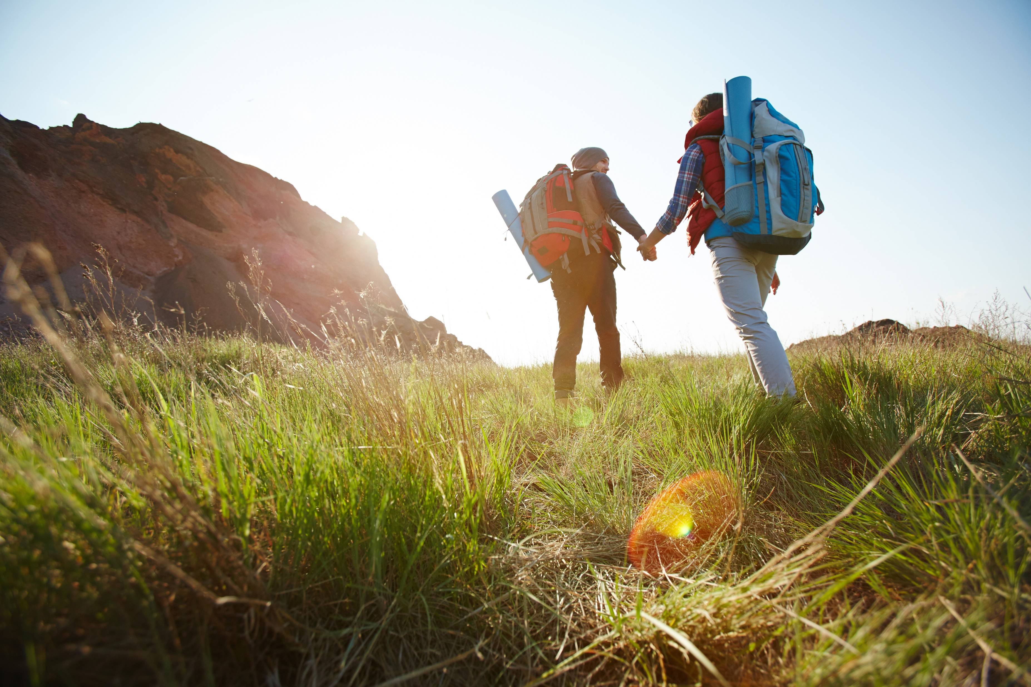
תודה על ההקשבה
נשמח להארות והערות

